Slide 1
QuantImmuBench · 补充口径
8–11mer 可变窗补充口径
主分析用 9AA 单一窗；本补充口径把每条肽按 8/9/10/11mer 全窗切分后 max 池化，检验「可变窗是否优于 9mer」。结论：不推翻、反而加固 9mer 主口径。
rev1 · 2026-07-04（deepHLApan indel 修复后重建）

Slide 2
方法
scope 收窄 — 只重跑真正需要的，不盲跑 25 工具
类别 | 工具 | 处理 | 理由
A 全量已含 8–11 | MHCnuggets/MHCseqNet/MUNIS/ImmuGenX/andy90 等 | 复用原生 8–11 分 | canonical 已覆盖，仅补 5 缺肽
C 严格重跑 | netMHCstabpan / Seq2Neo | HPC/本地全 8–11 重跑 | canonical 只 9mer，工具支持 8–11，不跑则暗藏只 9mer
D 限长诚实 | DeepNetBim(9)/DeepImmuno(9–10)/NeoaPred(9) | 诚实标真实窗长 | 工具官方架构限长，不硬造 8–11
⚠ 口径诚实脚注（本次审计新增）：DeepNetBim / NeoaPred 长表实际仅有 9mer 子肽分、DeepImmuno 仅 9–10mer —— 这 3 个工具的「8–11mer」列并非真 8–11，是原生架构限长。§2.2 须标注真实窗长，避免过度声称。
来源 长表 Window_Size 逐工具核 · scripts/out/merged_all_tools_30_official_covfix_8to11.csv
2

Slide 3
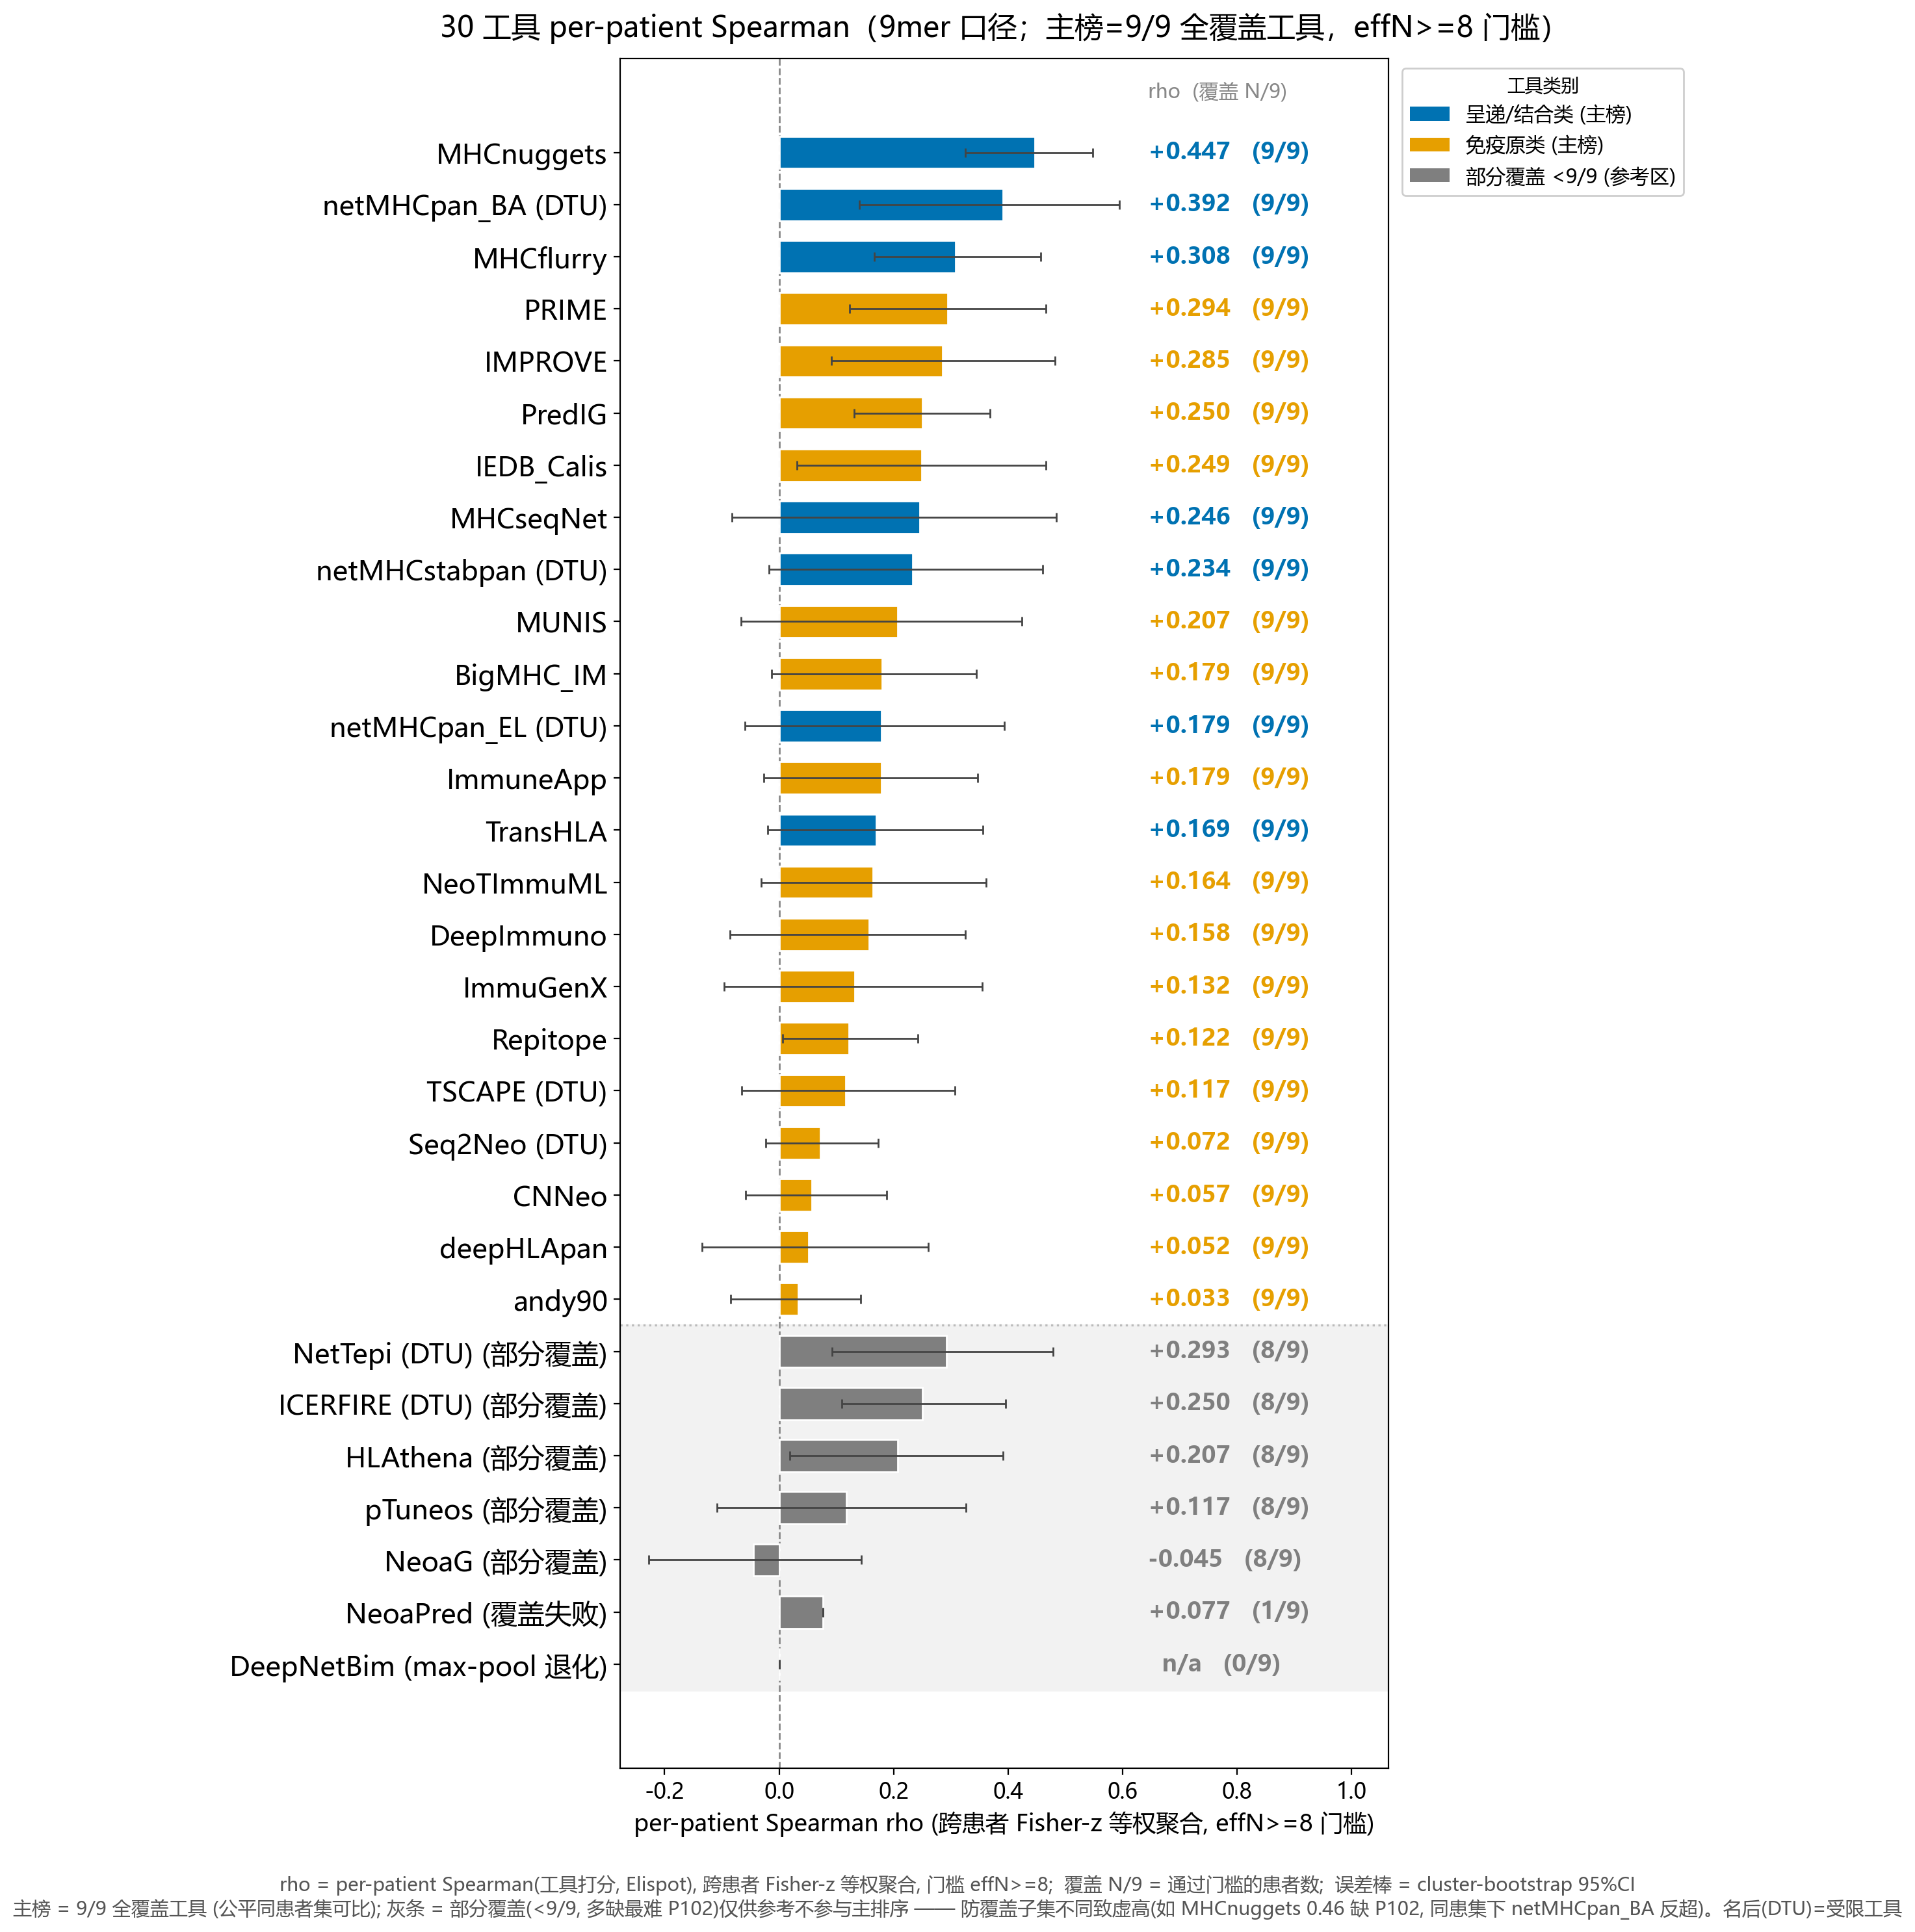
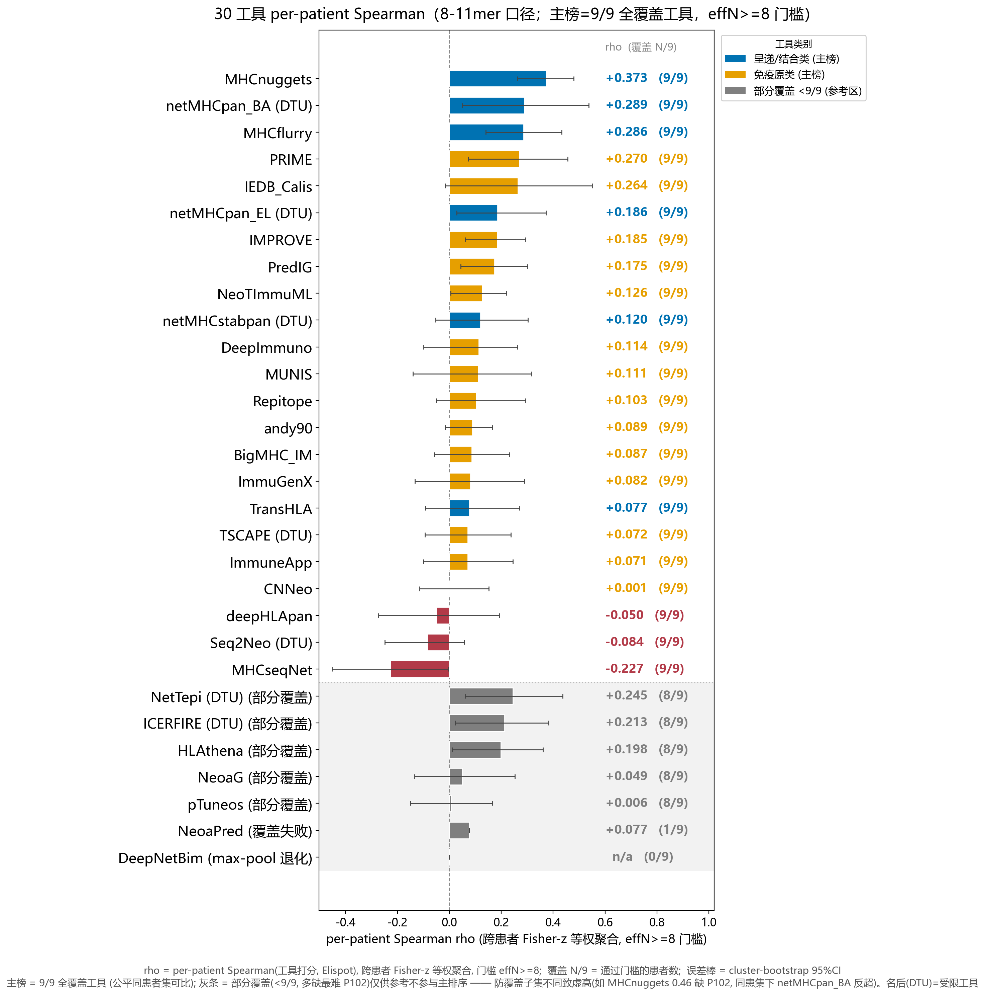
图1
30 工具 per-patient Spearman：9mer 主口径 vs 8–11mer 可变窗
来源 R1_recomputed_effN8.csv (9mer) + R1_recomputed_8to11mer_effN8.csv (8–11mer) · 主榜=9/9 全覆盖，effN≥8
3

Slide 4
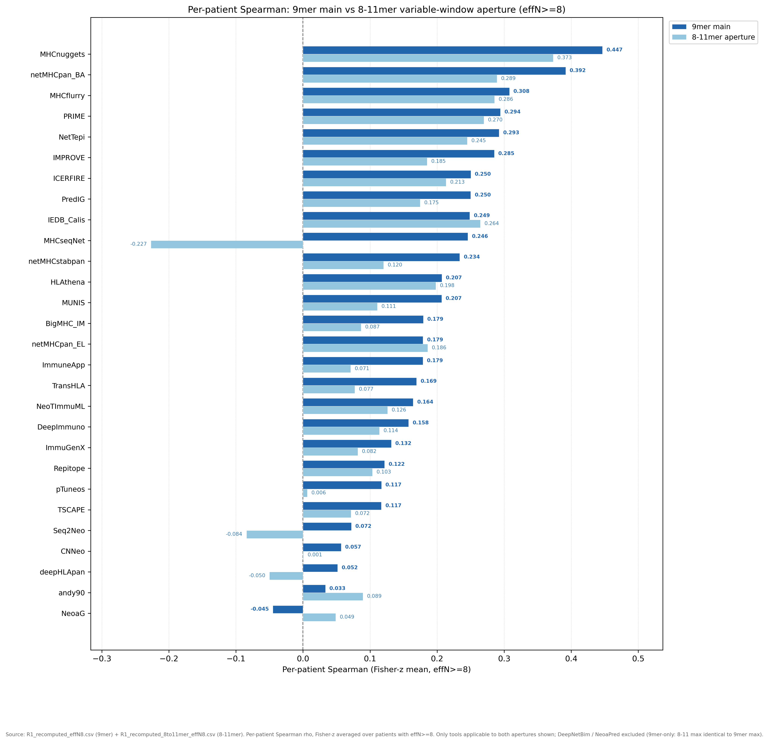
图2 · 核心发现
9mer 主口径一致优于 8–11mer 可变窗
5/5
86%
Top-5 工具 9mer 全胜
24/28 工具 9mer > 8–11
要点
均值 rho：9mer = 0.191 vs 8–11mer = 0.122（两口径都适用的 28 工具；剔 DeepNetBim/NeoaPred 硬 9mer）。
Top-5：MHCnuggets 0.447→0.373、netMHCpan_BA 0.392→0.289、MHCflurry 0.308→0.286、PRIME、NetTepi —— 全部 9mer 更高。
8–11mer 口径不推翻、反而加固 §2.2「9AA 一致优于可变窗」。
注：MHCseqNet 0.246→−0.227、Seq2Neo 0.072→−0.084 可变窗翻负是真实结果非 bug（非 9mer 窗抢走 max 且与免疫原性反相关）。
来源 R1_recomputed_effN8.csv + R1_recomputed_8to11mer_effN8.csv · deepHLApan indel 修复后重算
4

Slide 5
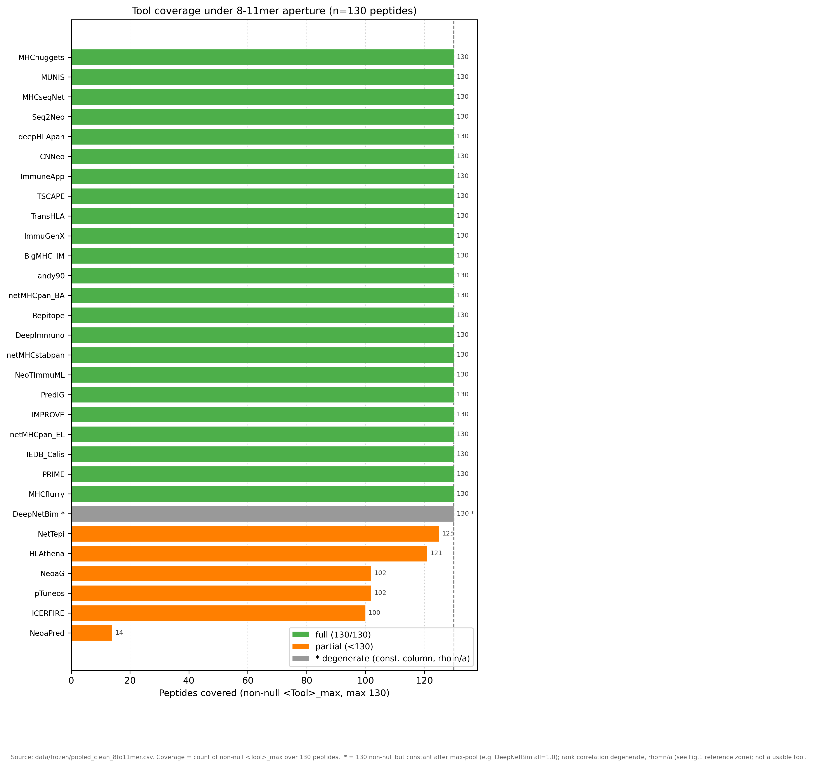
图3 · 覆盖
8–11mer 口径工具覆盖：24/30 达 130，其余诚实上限
24/30
工具达 130/130
剩 6 个 <130 = 诚实上限（非 bug，不补零）
✅ deepHLApan 101→130：context-free 单肽，原被误当差分工具漏 28 indel+1 SNV，本轮补跑修复入主榜。
差分工具（需 MT-vs-WT）：ICERFIRE 100 / NeoaG 102 / pTuneos 102 —— 28 无 WT 肽结构性打不出。
NeoaPred 14：结构工具只吃严格 9mer。
NetTepi 125：模型仅覆盖 13 等位。
HLAthena 121：P101 缺 9 肽（待对齐 zichenli 完整部署，非 8–11 口径引入）。
来源 pooled_clean_8to11mer.csv 各 <Tool>_max 非空肽数 · deepHLApan 修复后 23/30→24/30
5

Slide 6
结论 & 交接
8–11mer 补充口径小结
结论
交接待办（非本口径 bug）
1. 9mer 主口径一致优于 8–11mer 可变窗（Top-5 全胜、均值 0.191 vs 0.122）→ 加固 §2.2 主分析选 9AA。
2. 24/30 工具在 8–11mer 达满 130 覆盖；deepHLApan 本轮修复后从参考区入主榜。
3. 可变窗使部分工具（MHCseqNet/Seq2Neo）翻负 = 真实信号，非 bug。
① 口径脚注：DeepNetBim/NeoaPred「8–11」实为 9mer-only、DeepImmuno 为 9–10mer → §2.2 须标真实窗长。
② indel 肽在 8–11mer 下实为 9mer-only 池化（全 30 工具共有，源头无 indel 的 8/10/11mer 子肽）→ 诚实标注。
③ HLAthena 121→130 需对齐 zichenli 完整部署（同 9mer 遗留）。
④ 差分工具（ICERFIRE/NeoaG/pTuneos）indel 硬限，补 germline 也打不出 → 论文标覆盖上限。
6

